Slide 1
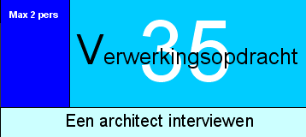
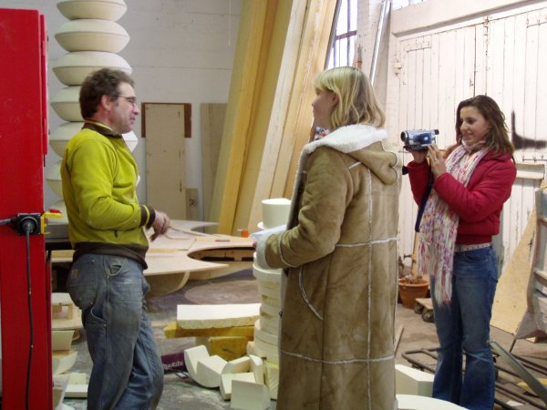
volgende bladzijde
terug
Wil je voor je CKV-activiteit een architect interviewen? Dan is dit een goede verwerkingsopdracht om te maken.
Wat heb je nodig?
Fototoestel met rolletje of een digitale camera, internet, telefoon.
Wat ga je doen?
Je gaat in de omgeving een hedendaags gebouw zoeken dat je (of jullie) aanspreekt. Zoek uit wie de architect is en fotografeer het gebouw. Probeer een telefonische afspraak te maken met de architect.
Als dat niet lukt kun je ook een afspraak met iemand maken die er ook veel van weet (bijvoorbeeld de opdrachtgever). Vraag of je hem/haar mag interviewen over zijn of haar werk. Bij de gemeente kun je gaan vragen wie de architect van het gebouw is. Als jullie het gevonden hebben, noteer je adres en telefoonnummer. Ga de verdeelde taken uitvoeren en voeg de verzamelde gegevens bij elkaar in een verslag.
Hoe ga je te werk?
Nadat je het gebouw hebt gekozen, ga je afspraken met elkaar maken:
· Wie maakt de foto’s?
· Wie gaan de vragen voor het interview maken?
· Wie gaat het telefoonnummer zoeken en bellen?
Klik hier voor voorbeeld vragen

Slide 2
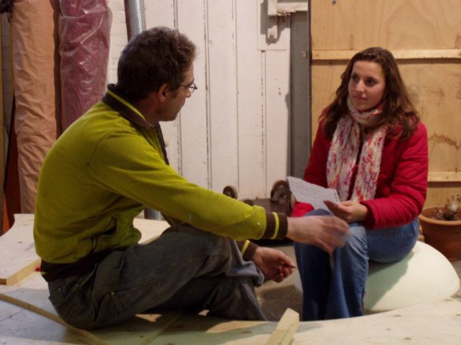
terug
Voorbeeld vragen:
1) Hoe oud is het gebouw?
2) Heeft het bouwwerk een naam? Zo ja, hoe heet het?
3) Waarvan is het bouwwerk gemaakt? (materialen).
4) Hoe lang heeft de bouw geduurd?
5) Wat is de functie van het gebouw?
6) Past het kunstwerk goed in deze omgeving?
7) Zijn er nog problemen geweest tijdens de bouw?
Verzin zelf ook nog een aantal vragen.

